Slide 1


Windows Server et Active Directory
Solution complète pour gérer l'infrastructure informatique d'entreprise
Centralisation des ressources et services réseau
Administration simplifiée des utilisateurs et ordinateurs
par BurNinG Soul

Slide 2
Rôles de Windows Server
AD DS
DNS
Annuaire centralisé des ressources réseau
Résolution de noms en adresses IP
DHCP
Services de fichiers
Attribution automatique d'adresses IP
Partage et stockage centralisés

Slide 3





Mise en place d'un domaine
Installation de Windows Server
Configuration matérielle et système de base
Configuration réseau
IP fixe, nom d'hôte, paramètres réseau
Promotion en contrôleur de domaine
Installation du rôle AD DS
Vérification de l'installation
Tests de fonctionnement et réplication

Slide 4








Structure de l'Active Directory
Forêt
Regroupement de domaines
Domaine
Frontière administrative
Unités d'organisation (OU)
Conteneurs pour objets AD
Objets
Utilisateurs, groupes, ordinateurs

Slide 5
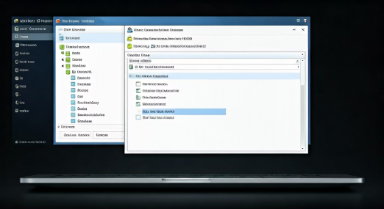
Gestion des utilisateurs et groupes
Utilisateurs
Groupes
Création de comptes
Sécurité vs Distribution
Attribution de droits
Domaine local/global
Profils itinérants
Imbrication de groupes

Slide 6








Stratégies de groupe (GPO)
Création
Liaison
Définition des paramètres
Association à une OU
Vérification
Application
Résultat des stratégies
Rafraîchissement automatique

Slide 7





Avantages pour l'entreprise
Sécurité renforcée
Authentification centralisée et contrôle d'accès
Administration simplifiée
Gestion centralisée des postes et utilisateurs
Productivité accrue
Accès rapide aux ressources
Réduction des coûts
Automatisation des tâches d'administration

Slide 8

Conclusion et bonnes pratiques
Planification soignée
Architecture réfléchie avant déploiement
Sauvegardes régulières
Protection des données AD et restauration
Surveillance continue
Audit et maintenance préventive
Documentation
Procédures et schémas à jour

